Slide 1
Основные концепции операционных систем

Slide 2
Основные концепции ОС
ОС предоставляет программисту концепции:
  процессы
  адресные пространства
  файлы
Эти элементы являются основой для работы системы и приложений
Рассмотрим на примере UNIX, но другие ОС устроены сходным образом
Notes:
Операционная система предоставляет ряд базовых понятий, без которых невозможно понять, как она работает.
В первую очередь это процессы, адресные пространства и файлы. Эти три элемента можно считать своеобразными строительными блоками: процессы обеспечивают выполнение программ, адресное пространство — их работу с памятью, а файлы — хранение данных.
Важно понимать, что эти абстракции универсальны: они встречаются во всех операционных системах, хотя могут быть реализованы по-разному. В курсе мы будем чаще всего использовать примеры из UNIX, потому что это одна из классических систем, которая повлияла на многие современные ОС.
Но подобные механизмы можно найти и в Windows, и в других системах.

Slide 3
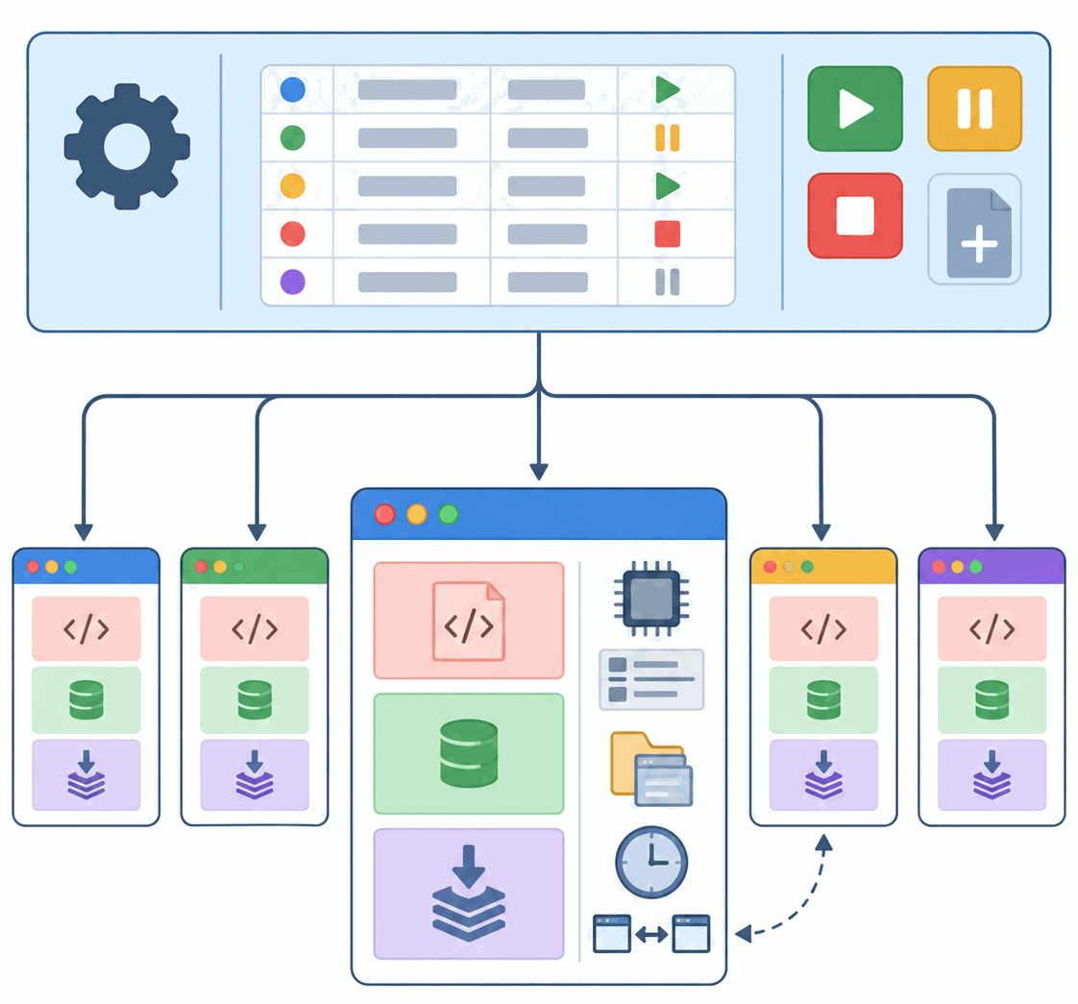
Процессы
Процесс — это программа в состоянии выполнения
Адресное пространство включает код, данные и стек.
С процессом связаны его ресурсы:
  регистры, открытые файлы, таймеры и связанные процессы
ОС управляет жизненным циклом процесса
  Создаёт и завершает, приостанавливает и возобновляет
  Таблица процессов хранит информацию о процессе
    Значения регистров, позиции в открытых файлах, ссылки на ресурсы
Процесс – контейнер, в котором находится всё необходимое для выполнения программы
Notes:
Процесс — это программа в состоянии выполнения. Это не просто код на диске, а именно выполняющийся экземпляр, у которого есть своё адресное пространство. В этом пространстве размещаются три основных компонента: исполняемый код программы, данные и стек, который используется для хранения временных переменных и вызовов функций.
Кроме этого, процесс связан с ресурсами: регистрами процессора (например, счётчик команд и указатель стека), списком открытых файлов, таймерами, а также связями с другими процессами.
Операционная система управляет жизненным циклом процесса: она умеет создавать новые процессы, завершать их, приостанавливать и снова возобновлять.
Чтобы это было возможно, при остановке всё состояние процесса должно быть сохранено.
Для этого в ОС существует специальная таблица процессов. В ней хранится вся необходимая информация: значения регистров, позиции в открытых файлах, ссылки на ресурсы и другие данные. Благодаря этому при возобновлении процесс возвращается в то же самое состояние, в котором он был до остановки.
Таким образом, процесс можно представить как контейнер, в котором находится всё необходимое для выполнения программы.

Slide 4
Просмотр списка процессов в Linux
Просмотр списка процессов
  $ ps aux | head -5
Столбцы
  USER – от какого пользователя запущен процесс
  PID – уникальный ID процесса
  %CPU %MEM – использование процессора и памяти
  VSZ и RSS – объем используемой памяти (виртуальной и реальной)
  STAT – состояние процесса
  START и TIME – когда запущен и сколько времени занял процесс
  COMMAND – строка запуска процесса
USER PID %CPU %MEM VSZ RSS TTY STAT START TIME COMMAND
root 1 0.5 0.1 165952 11276 ? Ss 00:32 0:01 /sbin/init
root 2 0.0 0.0 2616 1440 ? Sl 00:32 0:00 /init
root 7 0.0 0.0 2616 4 ? Sl 00:32 0:00 plan9 --control-socket 6 --log-level 4 --server-fd 7 --pipe-fd 9 --log-truncate
root 36 0.0 0.1 55936 14688 ? S<s 00:32 0:00 /lib/systemd/systemd-journald
Notes:
Теперь посмотрим, как процессы выглядят в реальной системе.
В Linux один из самых простых способов получить список процессов — команда ps. В нашем примере используется запись ps aux. Здесь важно понимать, что aux — это не одно слово, а три опции, записанные подряд.
Опция a показывает процессы всех пользователей, а не только процессы текущего пользователя. Исключение составляют процессы, которые не связаны с терминалом.
Опция u включает пользовательский формат вывода. Благодаря ей мы видим более подробную таблицу: пользователя, PID, загрузку процессора и памяти, размеры виртуальной и физической памяти, состояние процесса и команду запуска.
Опция x добавляет процессы, у которых нет управляющего терминала. Это, например, фоновые службы и системные процессы. Без x команда могла бы показать только процессы, связанные с каким-либо терминалом, и список оказался бы неполным.
Таким образом, ps aux можно понимать как запрос: показать процессы всех пользователей, включая фоновые процессы без терминала, и вывести их в подробном формате.
Команда head -5 нужна только для того, чтобы ограничить вывод первыми несколькими строками. Само слово head означает «начало», а число 5 говорит, сколько строк нужно оставить. В результате мы видим заголовок таблицы и несколько первых процессов.
Каждая строка после заголовка соответствует отдельному процессу.
Первый столбец, USER, показывает, от имени какого пользователя запущен процесс. Например, здесь первые процессы принадлежат пользователю root, то есть системному администратору.
PID — это уникальный идентификатор процесса. Операционная система использует его, чтобы однозначно различать процессы. Например, PID можно указать, если мы хотим отправить процессу сигнал или завершить его.
Столбцы %CPU и %MEM показывают, какую долю процессорного времени и оперативной памяти использует процесс.
Дальше идут VSZ и RSS. VSZ характеризует размер виртуальной памяти процесса, а RSS — объём его памяти, который в данный момент находится в оперативной памяти.
В столбце STAT отображается текущее состояние процесса. Например, процесс может выполняться, ожидать какого-либо события или быть приостановлен.
START показывает, когда процесс был запущен, а TIME — сколько процессорного времени он уже получил.
И наконец, COMMAND показывает программу или командную строку, соответствующую процессу.
Например, в первой строке мы видим процесс с PID 1. Это один из первых процессов, запускаемых системой. Остальные процессы получают свои PID и существуют параллельно с ним.
Таким образом, команда ps aux позволяет увидеть на практике то, о чём мы говорили раньше: в системе одновременно существует множество процессов, и операционная система хранит для каждого из них идентификатор, состояние, информацию об используемой памяти, владельце и другие параметры.

Slide 5
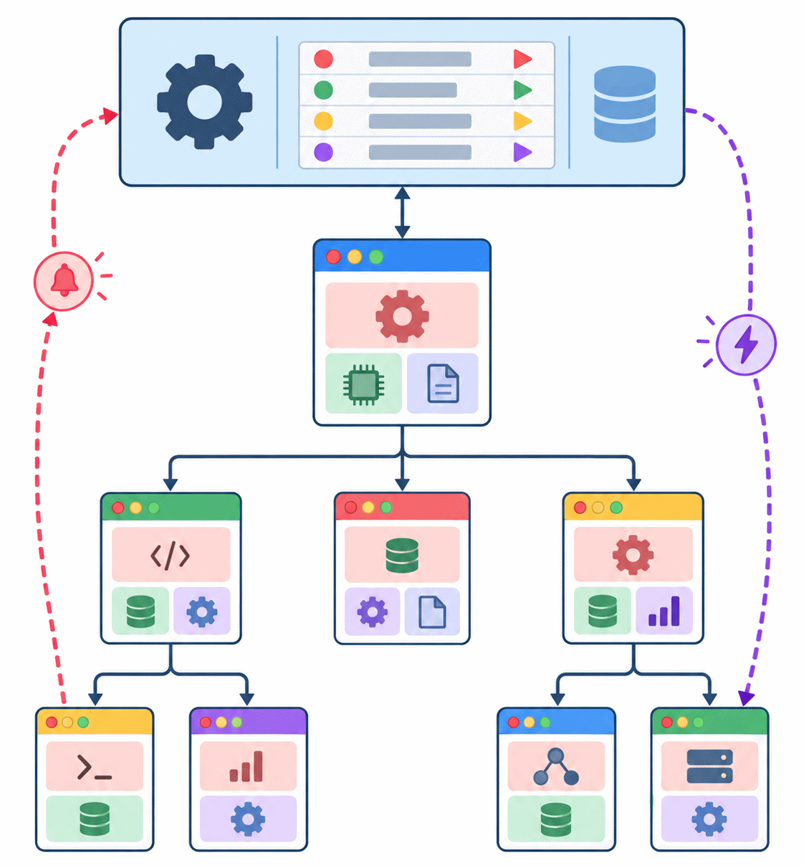
Межпроцессное взаимодействие
Процессы образуют иерархию: родительские и дочерние процессы
Для совместной работы используется межпроцессное взаимодействие (IPC)
  Обмен данными и синхронизацию действий процессов
Сигналы позволяют ОС уведомлять процесс о событиях или ошибках
Notes:
До сих пор мы рассматривали процесс как отдельный контейнер со своим состоянием и ресурсами. Но в реальной системе процессы редко существуют полностью независимо друг от друга.
Во-первых, процессы могут создавать другие процессы. Процесс, который создал новый процесс, называют родительским, а созданный процесс — дочерним. Так постепенно возникает иерархия, или дерево процессов.
Например, когда пользователь запускает программу из командной оболочки, shell создаёт новый процесс для выполнения этой программы. Сама оболочка при этом продолжает существовать и остаётся родительским процессом. Позже мы подробнее разберём, как это происходит с помощью системных вызовов fork и exec.
Но одной возможности создавать процессы недостаточно. Часто нескольким процессам нужно совместно решать одну задачу. Один процесс может получать данные, другой — обрабатывать их, третий — сохранять результат.
Для этого операционная система предоставляет механизмы межпроцессного взаимодействия — IPC, то есть Inter-Process Communication. Они позволяют процессам передавать друг другу данные, а также синхронизировать свою работу: например, один процесс может ждать, пока другой закончит определённую операцию.
Отдельный механизм взаимодействия — сигналы. Сигнал позволяет уведомить процесс о наступлении некоторого события.
Например, когда мы нажимаем Ctrl+C в терминале, активному процессу обычно отправляется сигнал с просьбой завершить работу. Сигналы могут возникать и при ошибках: например, если программа пытается обратиться к недопустимой области памяти.
Процесс может установить собственный обработчик некоторых сигналов и определённым образом на них реагировать. Если специального обработчика нет, операционная система выполняет действие, предусмотренное для данного сигнала по умолчанию.
Таким образом, процессы в операционной системе не просто выполняются параллельно. Они образуют определённую структуру, могут обмениваться данными, синхронизировать свою работу и получать уведомления о различных событиях. Дальше мы увидим эти механизмы уже на конкретных примерах UNIX.

Slide 6
Просмотр дерева процессов в Linux
$ ps aux --forest
USER PID %CPU %MEM VSZ RSS TTY STAT START TIME COMMAND
root 1 0.5 0.1 167176 12680 ? Ss 00:32 0:05 /sbin/init
root 2 0.0 0.0 2616 1440 ? Sl 00:32 0:00 /init
root 7 0.0 0.0 2616 4 ? Sl 00:32 0:00 \_ plan9 --control-socket 6 --log-level 4 --server-fd 7 --pipe-fd 9 --log-truncate
root 428 0.0 0.0 2620 120 ? Ss 00:32 0:00 \_ /init
root 429 0.0 0.0 2620 124 ? S 00:32 0:00 | \_ /init
vivid 430 0.0 0.0 6212 5128 pts/0 Ss 00:32 0:00 | \_ -bash
vivid 5125 0.0 0.0 7644 3160 pts/0 R+ 00:48 0:00 | \_ ps aux --forest
root 431 0.0 0.0 7528 4992 pts/1 Ss 00:32 0:00 \_ /bin/login -f
vivid 498 0.0 0.0 6124 4800 pts/1 S+ 00:32 0:00 \_ -bash
root 36 0.0 0.1 64132 14760 ? S<s 00:32 0:00 /lib/systemd/systemd-journald
root 56 0.0 0.0 22224 5980 ? Ss 00:32 0:00 /lib/systemd/systemd-udevd
Notes:
Мы уже посмотрели обычный список процессов. Теперь попробуем увидеть их не просто как набор независимых строк, а как иерархию.
Для этого к команде ps aux можно добавить параметр --forest. Он не меняет сами процессы, которые показывает ps, а просто отображает связи между ними в виде дерева.
Обратите внимание на столбец COMMAND. Перед именами некоторых программ появились вертикальные линии и ответвления. Они показывают, какой процесс был создан каким.
Например, здесь сверху находится один из системных процессов, а ниже мы видим запущенные им дочерние процессы. В одной из ветвей появляется оболочка bash. Это тот самый командный интерпретатор, в котором пользователь вводит команды.
А теперь посмотрим на выделенную строку. Здесь находится процесс ps aux --forest — то есть та самая команда, которую мы только что запустили.
Почему она сама присутствует в списке? Потому что ps — тоже обычная программа. Когда мы вводим эту команду в bash, оболочка создаёт новый процесс для выполнения ps. Пока ps работает и собирает информацию о процессах системы, он успевает увидеть в том числе самого себя.
По дереву хорошо видно, что ps находится ниже bash, то есть является его дочерним процессом. После того как ps выведет результат, этот процесс завершится, а bash продолжит работу и снова будет ждать следующую команду пользователя.
Получается важная картина: когда мы запускаем программу из командной строки, она не возникает сама по себе. Уже работающий процесс — в данном случае shell — создаёт новый процесс, и таким образом постепенно формируется дерево процессов.

Slide 7
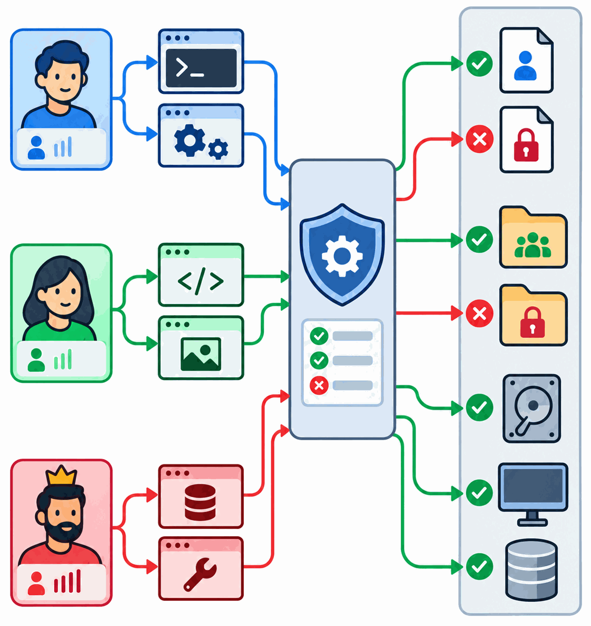
Пользователи и права
Учётная запись пользователя имеет идентификатор UID
  Процессы выполняются от имени определённого пользователя
  UID процесса участвует в проверке доступа к файлам и другим ресурсам
  Пользователи могут входить в группы с идентификаторами GID
  Права можно задавать отдельно для владельца, группы и остальных
  В UNIX root (UID = 0) обладает особыми системными привилегиями
Notes:
Теперь добавим к понятию процесса ещё одну важную характеристику — от имени какого пользователя он выполняется.
В UNIX-подобных системах каждая учётная запись имеет числовой идентификатор — UID, User ID. Для человека обычно удобнее имя пользователя, например student, но внутри системы во многих местах используется именно числовой UID.
Когда пользователь запускает программу, созданный процесс выполняется с его идентификаторами пользователя. Благодаря этому операционная система понимает, от чьего имени процесс пытается выполнить какую-либо операцию.
Например, программа хочет открыть файл для записи. Ядро знает UID процесса, знает владельца файла и его права доступа и на основании этого решает, разрешить операцию или отказать.
Поэтому права пользователя на практике превращаются в права выполняющихся от его имени процессов. Если у пользователя нет доступа к определённому файлу, то обычная программа, которую он запустил, тоже не сможет просто так этот файл открыть.
Кроме пользователей существуют группы. Группа имеет собственный идентификатор — GID. Один пользователь может состоять сразу в нескольких группах. Это удобно, когда одинаковые права нужно предоставить сразу нескольким людям. Например, все участники проекта могут входить в одну группу и получать доступ к общим файлам.
В классической модели UNIX права файла задаются отдельно для трёх категорий: владельца файла, группы и всех остальных пользователей. Позже мы увидим это непосредственно в выводе команды ls -l.
Особое положение занимает пользователь root. У него UID равен нулю, и ядро предоставляет ему очень широкие привилегии. Поэтому системное администрирование часто требует выполнения отдельных операций от имени root.
Но постоянно работать с такими правами нежелательно: ошибка в обычной программе тогда может затронуть всю систему. Поэтому дальше мы посмотрим на команды su и sudo, которые позволяют управлять повышением привилегий.
Главная идея этого слайда такая: процесс выполняется не просто сам по себе — он действует от имени некоторого пользователя, а ОС использует эту информацию при проверке доступа к ресурсам.

Slide 8
Команды su и sudo
su (substitute user)
  Позволяет переключиться на другого пользователя:
  $ su student
    Без аргументов — вход под root
  Требует пароль целевого пользователя
  su меняет пользователя полностью (новая сессия)
sudo (superuser do)
  Выполняет команду от имени root (или другого пользователя):
  $ sudo apt update
  Требует пароль текущего пользователя (если он в группе sudo)
  Используется для временного повышения прав
  sudo повышает права только для одной команды
Notes:
Команды su и sudo используются для управления правами доступа и перехода от обычного пользователя к суперпользователю.
su (substitute user)
Если набрать команду
$ su
оболочка попросит ввести пароль root и запустит новую сессию от имени суперпользователя.
Можно также указать имя пользователя, например:
$ su student
Тогда вы переключитесь на указанного пользователя. Это удобно для администрирования, но небезопасно, так как требует знания чужого пароля.
sudo (superuser do)
Более современный и безопасный механизм. Он позволяет выполнять отдельные команды от имени root, не заходя полностью под этим пользователем. Например:
$ sudo apt update
Здесь команда apt update будет выполнена с правами суперпользователя, но пользователь останется в своей сессии. Система попросит ввести пароль текущего пользователя — при условии, что он входит в группу sudo.
Различие
Главное отличие в том, что su переключает пользователя и открывает новую сессию, а sudo просто даёт временные права root для одной команды. Поэтому sudo считается более безопасным и удобным способом администрирования.

Slide 9
Узнаём кто мы
vivid@MSI:~$ whoami
vivid
vivid@MSI:~$ id
uid=1000(vivid) gid=1000(vivid) groups=1000(vivid),4(adm),20(dialout),24(cdrom),25(floppy),27(sudo),29(audio),30(dip),44(video),46(plugdev),116(netdev)
vivid@MSI:~$ id -u
1000
vivid@MSI:~$ sudo whoami
root
vivid@MSI:~$ sudo id
uid=0(root) gid=0(root) groups=0(root)
vivid@MSI:~$ sudo id -u
0
Notes:
Команда whoami просто выводит имя текущего пользователя. Это удобно для быстрых проверок.
Команда id показывает уникальный идентификатор пользователя (UID), идентификатор группы (GID) и список всех групп
Здесь видно, что пользователь vivid имеет UID=1000, состоит в основной группе с GID=1000 и также входит в группу sudo.
При выполнении этих же команд через sudo, происходит переключение на другого пользователя на время выполнения команды.

Slide 10
sudo + ps
vivid@MSI:~$ sudo ps aux --forest
[sudo] password for vivid:
USER PID %CPU %MEM VSZ RSS TTY STAT START TIME COMMAND
root 1 0.4 0.1 167176 12680 ? Ss 00:32 0:13 /sbin/init
root 2 0.0 0.0 2616 1440 ? Sl 00:32 0:00 /init
root 7 0.0 0.0 2616 4 ? Sl 00:32 0:00 \_ plan9 --control-socket 6 --log-level 4 --server-fd 7 --pipe-fd 9 --log-truncate
root 428 0.0 0.0 2620 120 ? Ss 00:32 0:00 \_ /init
root 429 0.0 0.0 2620 124 ? S 00:32 0:00 | \_ /init
vivid 430 0.0 0.0 6212 5132 pts/0 Ss 00:32 0:00 | \_ -bash
root 12739 0.6 0.0 9092 5572 pts/0 S+ 01:19 0:00 | \_ sudo ps aux --forest
root 12751 0.0 0.0 9092 944 pts/2 Ss 01:19 0:00 | \_ sudo ps aux --forest
root 12752 0.0 0.0 7644 3028 pts/2 R+ 01:19 0:00 | \_ ps aux --forest
root 431 0.0 0.0 7528 4992 pts/1 Ss 00:32 0:00 \_ /bin/login -f
vivid 498 0.0 0.0 6124 4800 pts/1 S+ 00:32 0:00 \_ -bash
root 36 0.0 0.1 64132 14784 ? D<s 00:32 0:00 /lib/systemd/systemd-journald
root 56 0.0 0.0 22224 5980 ? Ss 00:32 0:00 /lib/systemd/systemd-udevd
Notes:
Теперь посмотрим, что происходит с процессами, когда мы запускаем команду через sudo.
Обратите внимание на приглашение командной строки: оболочка bash запущена от имени пользователя vivid. В дереве процессов она тоже отображается с пользователем vivid.
Теперь из этой оболочки мы выполняем:
sudo ps aux –forest
Команда sudo проверяет, разрешено ли текущему пользователю выполнять эту операцию с повышенными привилегиями. При необходимости она запрашивает пароль пользователя.
После успешной проверки запускаемая команда выполняется уже с другими учётными данными — в данном случае от имени root.
Это хорошо видно прямо в дереве процессов. Родительская оболочка bash по-прежнему принадлежит пользователю vivid, то есть sudo не превращает всю нашу текущую сессию в сессию root.
Но ниже в дереве появляются процессы sudo, а затем сам ps, и в столбце USER для них мы уже видим root.
То есть повышение привилегий относится к запускаемой через sudo команде, а не ко всем процессам пользователя.
В этом конкретном выводе между bash и ps видно несколько процессов sudo. Это внутренние детали реализации и конфигурации sudo; для нас сейчас важна общая цепочка: обычный пользователь запускает sudo, а sudo организует выполнение нужной программы с повышенными привилегиями.
В результате получается наглядная связь с предыдущим слайдом: права относятся не просто к человеку как таковому. Ядро проверяет учётные данные конкретного процесса. Поэтому два процесса в одном дереве могут выполняться от имени разных пользователей и обладать разными правами.
После завершения ps мы снова возвращаемся в ту же оболочку bash, которая как была процессом пользователя vivid, так им и остаётся.

Slide 11
Вывести список всех пользователей системы
$ cat /etc/passwd
  Выводит список учеток с их UID/GID домашними каталогами в формате:
    имя:х:UID:GID:комментарий:домашний_каталог:оболочка
  Пример вывода:
    root:x:0:0:root:/root:/bin/bash
    daemon:x:1:1:daemon:/usr/sbin:/usr/sbin/nologin
    bin:x:2:2:bin:/bin:/usr/sbin/nologin
    sys:x:3:3:sys:/dev:/usr/sbin/nologin
    vivid:x:1000:1000:,,,:/home/vivid:/bin/bash
Для ОС пользователь – не просто имя, с ним связаны UID, GID, оболочка, домашний каталог и другие параметры
Notes:
Теперь посмотрим, где в Linux хранится базовая информация об учётных записях пользователей.
Для этого можно вывести содержимое файла /etc/passwd:
cat /etc/passwd
Несмотря на название, современные системы не хранят здесь сами пароли пользователей. В этом файле содержится основная информация об учётных записях.
Каждая строка соответствует одной учётной записи, а отдельные поля разделены двоеточиями.
Первое поле — имя пользователя. Затем идёт символ x: он означает, что информация о пароле хранится отдельно, обычно в защищённом файле /etc/shadow.
Дальше идут UID и GID — числовые идентификаторы пользователя и его основной группы.
Следующее поле предназначено для дополнительной информации о пользователе. Исторически его называют полем комментария или GECOS.
После него указан домашний каталог пользователя — каталог, в котором он обычно начинает работу после входа в систему.
Последнее поле задаёт программу, которая запускается при входе пользователя в систему. Чаще всего для обычного пользователя это командная оболочка, например /bin/bash.
Обратите внимание на первую строку. Пользователь root имеет UID 0 и домашний каталог /root.
А у нашего обычного пользователя vivid UID равен 1000, домашний каталог — /home/vivid, а в качестве оболочки используется /bin/bash.
При этом в /etc/passwd находятся не только учётные записи людей. Здесь есть и системные пользователи, например daemon, bin или sys. Они нужны для запуска различных служб с ограниченными правами. Поэтому у многих из них в последнем поле указано /usr/sbin/nologin: интерактивно войти в систему под такой учётной записью обычно нельзя.
Таким образом, /etc/passwd хорошо показывает, что для операционной системы пользователь — это не просто имя. С ним связаны числовые UID и GID, домашний каталог, оболочка и другие параметры. Именно эти идентификаторы затем используются процессами и системой разграничения доступа.

Slide 12
Адресное пространство процесса
Это диапазон адресов, используемый процессом для хранения кода, данных и стека
В простых ОС в памяти мог находиться только один процесс
Современные ОС могут содержать несколько процессов в памяти
  ОС управляет защитой процессов друг от друга
  Защита реализуется аппаратными средствами процессора
Notes:
Каждый процесс в операционной системе работает в рамках своего адресного пространства. Это диапазон адресов, который процесс может использовать для хранения кода, данных и стека.
В самых простых операционных системах в памяти находился только один процесс. Если нужно было запустить другой, первый выгружался, а второй загружался — такой механизм назывался swapping.
Современные системы устроены сложнее: в оперативной памяти одновременно могут находиться несколько процессов. Чтобы они не мешали друг другу, например не перезаписывали данные друг друга или данные самой ОС, используется механизм защиты. Операционная система управляет этим механизмом, а сама защита реализуется аппаратно — средствами процессора.

Slide 13
Виртуальная память
У современных процессоров размер адресного пространства может превышать объем физической памяти
  Как дать программе больше памяти, чем имеется?
Решение – виртуальная память
  Часть в ОЗУ, часть на HDD/SSD
  ОС динамически подгружает нужные фрагменты в ОЗУ и выгружает ненужные
Достоинства виртуальной памяти
  Можно запускать много программ
  Упрощается код прикладных программ
Notes:
Современные процессоры имеют большие адресные пространства: 32-битные адреса позволяют обращаться к 4 гигабайтам памяти, а 64-битные — теоретически к огромным объёмам, в эксабайтах. Но физическая память компьютера всегда ограничена и намного меньше. Возникает вопрос: что делать, если программа хочет использовать больше памяти, чем есть в реальности?
Решение — виртуальная память. В этом подходе часть адресного пространства хранится в оперативной памяти, а часть — на диске или SSD. Операционная система динамически «подгружает» нужные фрагменты в RAM и «выгружает» ненужные. Таким образом, для процесса создаётся иллюзия непрерывного и большого адресного пространства, которое может быть больше, чем физическая память.
Это ключевая абстракция, которая позволяет запускать одновременно много программ и эффективно использовать ресурсы компьютера. Управление адресными пространствами и физической памятью — одна из важнейших функций ОС. Будем рассматривать в отдельных лекциях

Slide 14
Просмотр памяти в Linux
free -h — объём RAM и swap
vmstat — статистика работы виртуальной памяти
top / htop — использование памяти процессами в реальном времен
vivid@MSI:~$ free -h
total used free shared buff/cache available
Mem: 7.6Gi 601Mi 6.8Gi 3.0Mi 209Mi 6.8Gi
Swap: 2.0Gi 0B 2.0Gi
vivid@MSI:~$ vmstat
procs -----------memory---------- ---swap-- -----io---- -system-- ------cpu-----
r b swpd free buff cache si so bi bo in cs us sy id wa st
1 0 0 7152368 4156 210564 0 0 14 8 7 19 0 0 100 0 0
Notes:
Теперь посмотрим, как использование памяти можно наблюдать непосредственно в Linux.
Самая простая команда — free. Здесь используется ключ -h, то есть human-readable: объёмы памяти выводятся в удобных единицах — мегабайтах и гигабайтах, а не просто в байтах.
В первой строке мы видим информацию об оперативной памяти. total — общий объём RAM, used — используемая память, free — полностью свободная.
Отдельно показан buff/cache — память, которую Linux использует для буферов и файлового кэша. Это важный момент: операционная система старается не оставлять оперативную память без дела и использует свободное место для ускорения работы с данными.
Поэтому при оценке того, сколько памяти ещё можно использовать, полезнее смотреть не только на free, но и на столбец available. Он оценивает, сколько памяти система сможет предоставить новым программам без активного использования swap.
Ниже находится строка Swap. Swap — это область на диске, которую система при необходимости может использовать для размещения страниц памяти. В нашем примере выделено 2 гигабайта swap, но сейчас он вообще не используется.
Более подробную динамическую статистику показывает команда vmstat, то есть Virtual Memory Statistics.
Здесь нас прежде всего интересуют несколько групп показателей.
В секции memory можно увидеть объём свободной памяти, буферов и кэша.
Столбцы si и so показывают активность swap: сколько данных подкачивается с диска в память и выгружается обратно. В нашем примере оба значения равны нулю, то есть система сейчас не занимается подкачкой.
Справа также показана статистика процессора. Например, id означает долю времени, когда процессор простаивал. Здесь она практически равна ста процентам, поэтому в момент измерения система почти ничем не была загружена.
Таким образом, free удобно использовать для быстрого ответа на вопрос «сколько памяти у нас есть и сколько доступно», а vmstat — когда нужно понять, что происходит с памятью и системой в динамике.
А если мы хотим увидеть, какие именно процессы используют память, для этого удобнее команды top и htop, которые мы рассмотрим дальше.

Slide 15
Вывод команды top
top - 01:33:03 up 1:00, 1 user, load average: 0.06, 0.01, 0.00
Tasks: 44 total, 1 running, 43 sleeping, 0 stopped, 0 zombie
%Cpu(s): 0.0 us, 0.0 sy, 0.0 ni, 99.9 id, 0.0 wa, 0.0 hi, 0.0 si, 0.0 st
MiB Mem : 7796.3 total, 6984.1 free, 602.3 used, 209.9 buff/cache
MiB Swap: 2048.0 total, 2048.0 free, 0.0 used. 6959.2 avail Mem
PID USER PR NI VIRT RES SHR S %CPU %MEM TIME+ COMMAND
1 root 20 0 167176 12680 8300 S 0.7 0.2 0:17.65 systemd
15832 vivid 20 0 7796 3740 3140 R 0.3 0.0 0:00.10 top
2 root 20 0 2616 1440 1320 S 0.0 0.0 0:00.00 init-systemd(Ub
7 root 20 0 2616 4 0 S 0.0 0.0 0:00.00 init
36 root 19 -1 64132 14784 13744 S 0.0 0.2 0:00.13 systemd-journal
56 root 20 0 22224 5980 4436 S 0.0 0.1 0:00.10 systemd-udevd
67 root 20 0 152992 2252 56 S 0.0 0.0 0:00.00 snapfuse
69 root 20 0 153124 2568 272 S 0.0 0.0 0:00.00 snapfuse
81 root 20 0 152992 2232 32 S 0.0 0.0 0:00.00 snapfuse
88 root 20 0 152992 168 8 S 0.0 0.0 0:00.00 snapfuse
103 root 20 0 153124 204 40 S 0.0 0.0 0:00.00 snapfuse
104 root 20 0 377284 13600 312 S 0.0 0.2 0:00.52 snapfuse
Notes:
Теперь посмотрим на команду top. В отличие от ps, который показывает список процессов в некоторый момент времени, top удобно использовать для наблюдения за состоянием системы и отдельными процессами.
Вывод можно условно разделить на две части.
В верхней части находится общая информация о системе. Здесь мы видим количество процессов: всего их 44, один сейчас выполняется, а остальные в основном находятся в состоянии ожидания.
Следующая строка показывает загрузку процессора. В нашем примере почти всё время процессор простаивает — значение id, то есть idle, составляет почти 100 процентов. Значит, в момент запуска top система практически не была нагружена.
Дальше идёт информация о памяти. Здесь видно около 7,8 гигабайт оперативной памяти: сколько из неё свободно, сколько используется и сколько занято буферами и кэшем. Ниже отдельно показывается swap. Как и на предыдущем слайде, в нашем примере swap есть, но он сейчас не используется.
А нижняя часть экрана — это уже таблица отдельных процессов.
Некоторые столбцы нам знакомы по ps: PID — идентификатор процесса, USER — пользователь, от имени которого он выполняется, %CPU и %MEM — использование процессора и оперативной памяти, а COMMAND показывает имя программы.
Для памяти здесь есть сразу несколько показателей.
VIRT — размер виртуального адресного пространства, связанного с процессом. Это не означает, что весь этот объём реально находится в оперативной памяти.
RES — resident memory, то есть память процесса, которая сейчас находится в RAM. Поэтому, если нас интересует фактическое присутствие процесса в оперативной памяти, RES обычно информативнее, чем VIRT.
SHR показывает часть памяти, которая может быть общей с другими процессами, например память совместно используемых библиотек.
Столбец S показывает состояние процесса. Например, R означает, что процесс выполняется, а S — что он сейчас ожидает некоторого события. В нашем примере сама программа top находится в состоянии R, потому что именно она сейчас работает и формирует этот вывод.
Есть также столбцы PR и NI, связанные с приоритетом выполнения. NI — это так называемое nice value: изменяя его, можно влиять на приоритет процесса. Более отрицательное значение соответствует более высокому приоритету, а положительное — более низкому.
Наконец, TIME+ показывает суммарное процессорное время, которое процесс получил с момента своего запуска.
Таким образом, top объединяет два уровня информации.
Сверху мы видим состояние системы в целом — процессы, процессор и память, — а снизу можем посмотреть, какие конкретно процессы используют эти ресурсы.
Поэтому ps удобно применять, когда нужен снимок списка процессов, а top — когда мы хотим наблюдать за использованием ресурсов и быстро находить наиболее активные процессы.

Slide 16
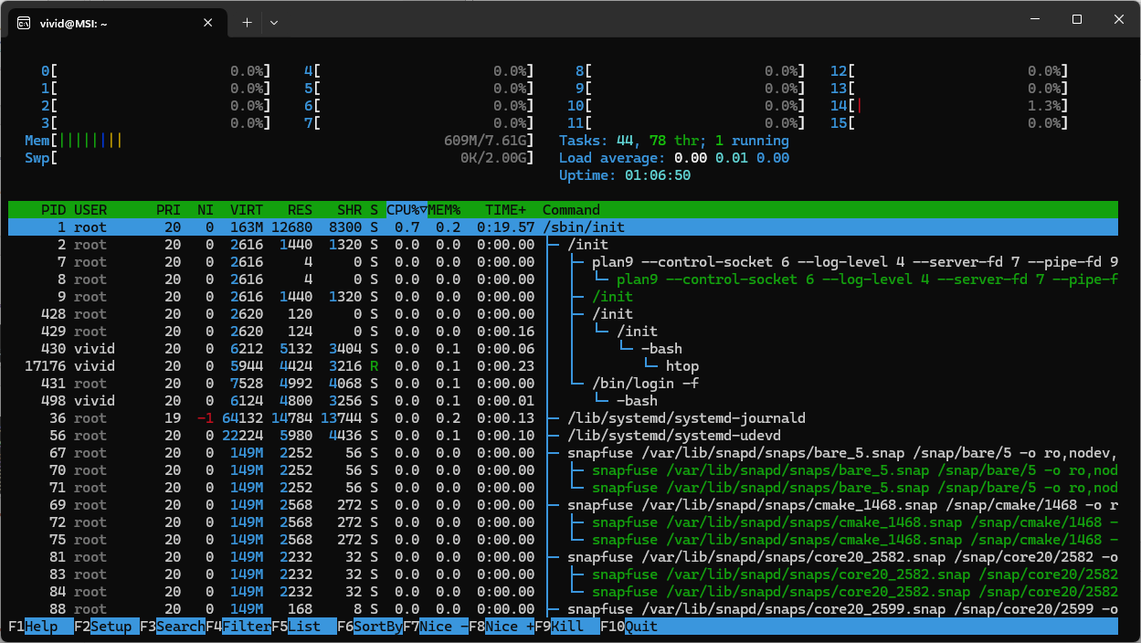
Вывод команды htop
Notes:
Здесь мы видим htop — более наглядный и интерактивный аналог top.
В верхней части отображается общая загрузка процессора, памяти и swap. Ниже находится таблица процессов с уже знакомыми нам полями: PID, пользователь, использование CPU и памяти, состояние и команда запуска.
Главное отличие — htop удобнее для интерактивной работы: процессы можно сортировать, искать, выбирать и завершать прямо из интерфейса. Кроме того, дерево процессов здесь видно гораздо нагляднее.
По сути, htop показывает ту же информацию, что и top, но в более удобной для человека форме.

Slide 17
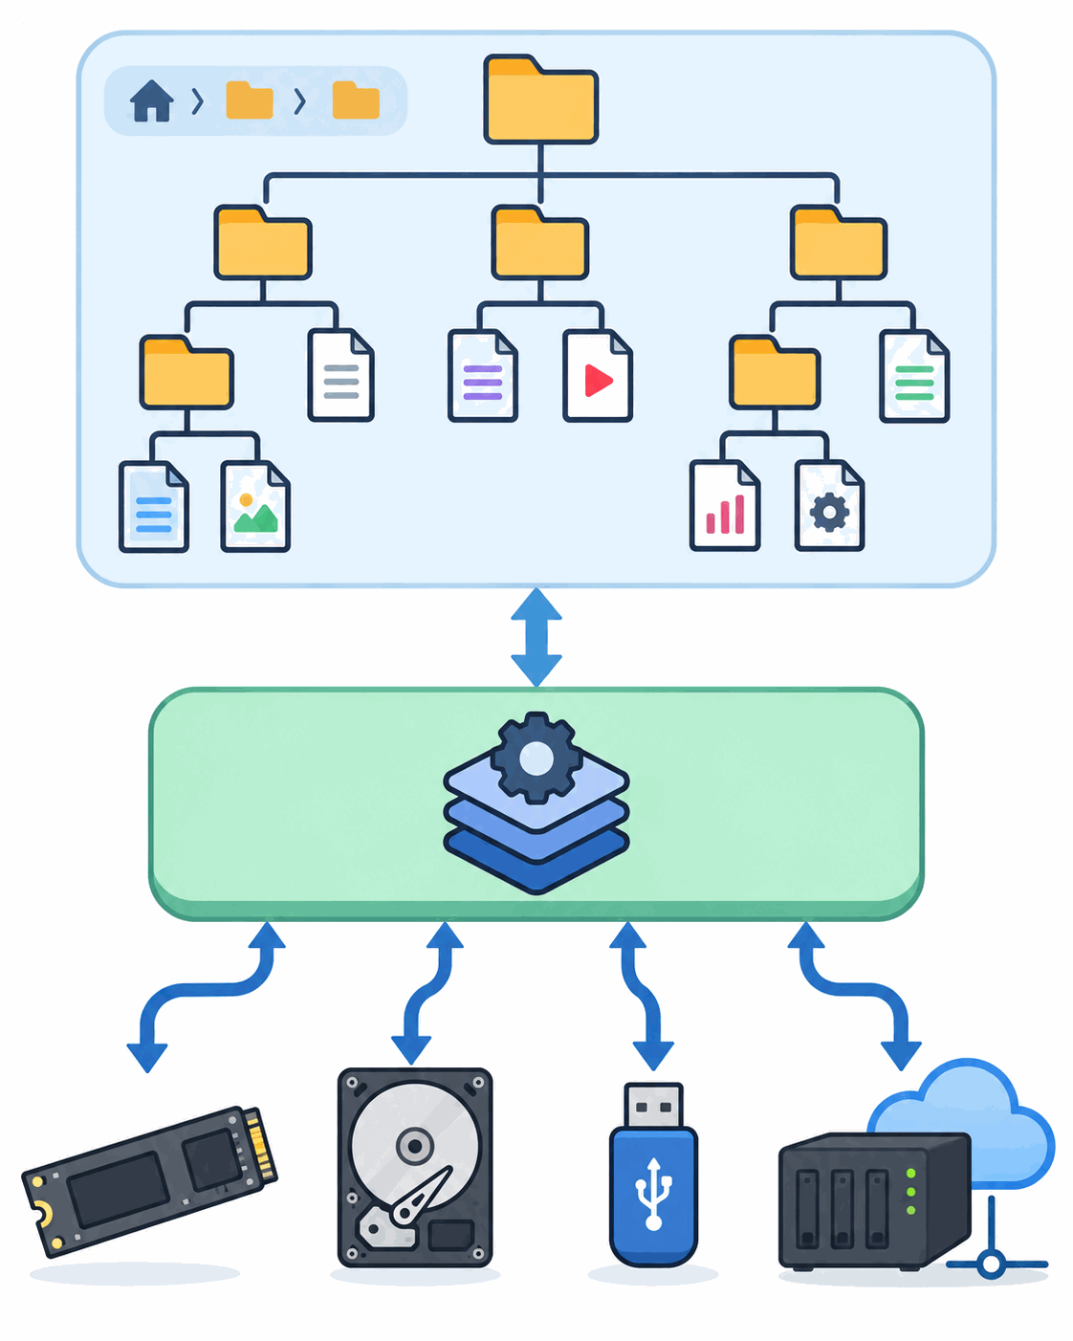
Файловая система
Это способ, которым ОС организует хранение и доступ к данным
  ОС скрывает детали работы с физическими устройствами и предоставляет программисту удобный и универсальный интерфейс
Операции над файлами:
  создание, удаление, чтение, запись, открытие и закрытие
Каталоги (директории) группируют файлы и могут содержать другие каталоги
С файлами и директориями ассоциирован путь
  Абсолютные пути задаются от корня, а относительные – от текущего каталога процесса
Notes:
Следующая важная абстракция операционной системы — файловая система.
Физически данные хранятся на конкретных устройствах: HDD, SSD, флешках и других накопителях. Но прикладной программе обычно не нужно знать, в каком секторе диска находятся нужные ей данные и как именно устроено устройство.
Операционная система скрывает эти детали и предоставляет более удобную абстракцию — файлы.
С точки зрения программы файл — это объект, с которым можно выполнять стандартные операции: открыть, прочитать данные, записать новые данные, закрыть, создать или удалить.
Чтобы организовать большое количество файлов, используются каталоги, или директории. Каталог может содержать файлы и другие каталоги, поэтому файловая система образует иерархическую структуру — дерево.
Для обращения к файлу или каталогу используется путь.
Абсолютный путь задаётся начиная от корня файловой системы. В UNIX корень обозначается символом /. Например, /home/vivid/file.txt — абсолютный путь: он не зависит от того, где сейчас находится программа.
Относительный путь, наоборот, отсчитывается от текущего рабочего каталога процесса. Например, если процесс находится в /home/vivid, то к тому же файлу можно обратиться просто как file.txt.
Здесь важно связать это с темой процессов: текущий рабочий каталог — это часть состояния конкретного процесса. Поэтому два процесса могут иметь разные текущие каталоги и по-разному интерпретировать один и тот же относительный путь.
Таким образом, файловая система даёт нам две важные вещи: универсальный интерфейс для работы с данными и удобную иерархию, в которой эти данные можно находить по путям.
Дальше мы посмотрим, как всё это выглядит непосредственно в Linux: как узнать текущий каталог, посмотреть его содержимое и перемещаться по дереву файловой системы.

Slide 18
Навигация по файловой системе
pwd (print work directory) — показать текущий каталог
ls — вывести список файлов и каталогов
  ls -l — подробный список с правами и владельцами
  ls -a — показать скрытые файлы
cd <каталог> — перейти в указанный каталог
  cd .. — перейти на уровень выше
Notes:
Теперь посмотрим на самые базовые команды для навигации по файловой системе.
Команда pwd показывает текущий рабочий каталог. Это тот каталог, относительно которого будут интерпретироваться относительные пути.
Команда ls выводит содержимое текущего каталога: файлы и вложенные директории.
У ls есть полезные параметры. Например, ls -l показывает подробную информацию: права доступа, владельца, размер и другие атрибуты файлов.
А ls -a дополнительно показывает скрытые файлы. В UNIX скрытыми считаются файлы и каталоги, имя которых начинается с точки.
Для перехода в другой каталог используется команда cd.
Например, cd docs переводит нас в каталог docs, если он находится внутри текущего каталога.
А запись cd .. означает переход на один уровень выше. Две точки — это специальное имя родительского каталога.
Таким образом, с помощью pwd, ls и cd можно выполнять три основные операции навигации: понять, где мы находимся, посмотреть, что находится вокруг, и перейти в нужное место.
На следующем слайде посмотрим на эти команды уже на реальном примере.

Slide 19
Команды pwd, ls, cd
vivid@MSI:~$ pwd
/home/vivid
vivid@MSI:~$ ls
code gcc-14.1.0 gcc-14.1.0.tar.gz mount.sh snap source tmp
vivid@MSI:~$ ls -l
total 156900
drwxr-xr-x 2 vivid vivid 4096 Dec 26 2024 code
drwxr-xr-x 43 vivid vivid 4096 Feb 9 2025 gcc-14.1.0
-rw-r--r-- 1 vivid vivid 160641299 May 7 2024 gcc-14.1.0.tar.gz
-rwxr-xr-x 1 vivid vivid 55 Sep 3 2024 mount.sh
drwx------ 3 vivid vivid 4096 Sep 3 2024 snap
lrwxrwxrwx 1 vivid vivid 12 Sep 3 2024 source -> /mnt/source/
drwxr-xr-x 2 vivid vivid 4096 Jan 25 2025 tmp
vivid@MSI:~$ ls -a
. .bashrc .dotnet .motd_shown .sudo_as_admin_successful .wget-hsts mount.sh
.. .cache .gitconfig .profile .viminfo code snap
.bash_history .conan2 .lesshst .selected_editor .vs gcc-14.1.0 source
.bash_logout .config .local .ssh .vscode-server gcc-14.1.0.tar.gz tmp
vivid@MSI:~$ cd ..
vivid@MSI:/home$ ls
vivid
vivid@MSI:/home$
Notes:
Теперь посмотрим, как эти команды работают вместе на реальном примере.
Сначала выполняем pwd и видим, что текущий рабочий каталог — /home/vivid. Символ ~ в приглашении командной строки как раз обозначает домашний каталог текущего пользователя.
Дальше команда ls показывает содержимое этого каталога. Здесь есть и обычные файлы, и каталоги.
Если выполнить ls -l, мы получим более подробный вывод. В начале каждой строки видно тип объекта и его права доступа. Например, строки, начинающиеся с d, соответствуют каталогам, а строка с обычным дефисом — обычному файлу. Здесь же отображаются владелец, группа, размер и время последнего изменения.
Можно заметить и символическую ссылку: source -> /mnt/source/. Буква l в начале строки означает link, а стрелка показывает, куда эта ссылка ведёт.
Теперь используем ls -a. В выводе появляются файлы и каталоги, имена которых начинаются с точки: .bashrc, .config, .ssh и другие. Обычно это служебные или конфигурационные файлы, поэтому без ключа -a они скрыты.
Обратите внимание также на две специальные записи: . обозначает текущий каталог, а .. — родительский.
Именно поэтому команда cd .. переводит нас на уровень выше. Мы находились в /home/vivid, а после перехода оказываемся в /home.
Если теперь выполнить ls, мы видим каталог vivid. То есть можно проследить структуру файловой системы как дерево: /home содержит каталог пользователя vivid, а уже внутри него находятся его файлы и подкаталоги.
Этот пример показывает основную логику навигации: pwd отвечает на вопрос «где мы сейчас», ls — «что здесь находится», а cd — «куда перейти дальше».

Slide 20
Работа с файлами и директориями
$ touch file.txt — создать пустой файл
$ cat file.txt — вывести содержимое файла(ов) в stdout
$ mkdir docs — создать новый каталог
$ cp file1.txt file2.txt — скопировать файл
$ mv file.txt docs/ — переместить файл
$ rm file.txt — удалить файл
$ rm -r dir/ — удалить каталог с содержимым
Notes:
Теперь посмотрим на базовые команды для работы с файлами и каталогами.
Команда touch file.txt создаёт пустой файл, если такого файла ещё нет. Если файл уже существует, его содержимое не меняется, но обновляется время последнего изменения.
Команда cat file.txt выводит содержимое файла в стандартный поток вывода, то есть обычно прямо в терминал. cat также умеет работать сразу с несколькими файлами и выводить их содержимое последовательно.
Для создания нового каталога используется mkdir. Например, mkdir docs создаст каталог docs в текущей директории.
Команда cp копирует файлы. В записи cp file1.txt file2.txt первый аргумент — исходный файл, а второй — имя копии.
Команда mv используется для перемещения файлов. Например, mv file.txt docs/ перенесёт файл в каталог docs. Эта же команда используется и для переименования.
Для удаления обычного файла используется rm.
Если нужно удалить каталог вместе со всем его содержимым, применяется rm -r. Ключ -r означает рекурсивный обход: команда удалит не только сам каталог, но и все вложенные файлы и подкаталоги.
Поэтому с rm -r нужно быть особенно внимательным: в отличие от графического интерфейса, удаление обычно происходит сразу, без перемещения в корзину.
На следующем слайде мы посмотрим, как эти команды работают вместе на небольшом примере.

Slide 21
Работа с файлами
vivid@MSI:~/tmp$ touch file.txt
vivid@MSI:~/tmp$ ls
file.txt
vivid@MSI:~/tmp$ mkdir docs
vivid@MSI:~/tmp$ cp file.txt file2.txt
vivid@MSI:~/tmp$ ls
docs file.txt file2.txt
vivid@MSI:~/tmp$ mv file.txt docs/
vivid@MSI:~/tmp$ ls
docs file2.txt
vivid@MSI:~/tmp$ ls docs
file.txt
vivid@MSI:~/tmp$ rm docs/file.txt
vivid@MSI:~/tmp$ ls docs
vivid@MSI:~/tmp$ rm docs
rm: cannot remove 'docs': Is a directory
vivid@MSI:~/tmp$ rmdir docs
vivid@MSI:~/tmp$ ls
file2.txt
Notes:
Теперь посмотрим, как эти команды работают вместе на небольшом примере.
Мы находимся в каталоге ~/tmp. Сначала создаём пустой файл командой touch file.txt и проверяем результат с помощью ls.
Затем создаём каталог docs и копируем исходный файл в новый файл file2.txt с помощью команды cp. После этого в текущем каталоге находятся уже три объекта: каталог docs и два файла.
Следующая команда:
mv file.txt docs/
перемещает file.txt внутрь каталога docs. Если снова выполнить ls, в текущем каталоге останутся только docs и file2.txt. А команда ls docs показывает, что исходный file.txt теперь находится внутри docs.
Дальше удаляем этот файл командой rm docs/file.txt. Каталог docs после этого становится пустым.
Теперь интересный момент. Мы пытаемся выполнить rm docs, но получаем ошибку: Is a directory. Обычный rm предназначен для удаления файлов и не удаляет каталоги таким способом.
Поскольку каталог у нас уже пустой, его можно удалить командой rmdir docs.
Если бы внутри него ещё оставались файлы или другие каталоги, rmdir отказался бы его удалять. В таком случае для удаления всего дерева можно было бы использовать rm -r, который мы видели на предыдущем слайде.
В конце снова выполняем ls и видим, что остался только file2.txt.
Этот пример показывает типичный цикл работы с файловой системой: создать объект, скопировать его, переместить в другой каталог, а затем удалить ненужные файлы и каталоги.

Slide 22
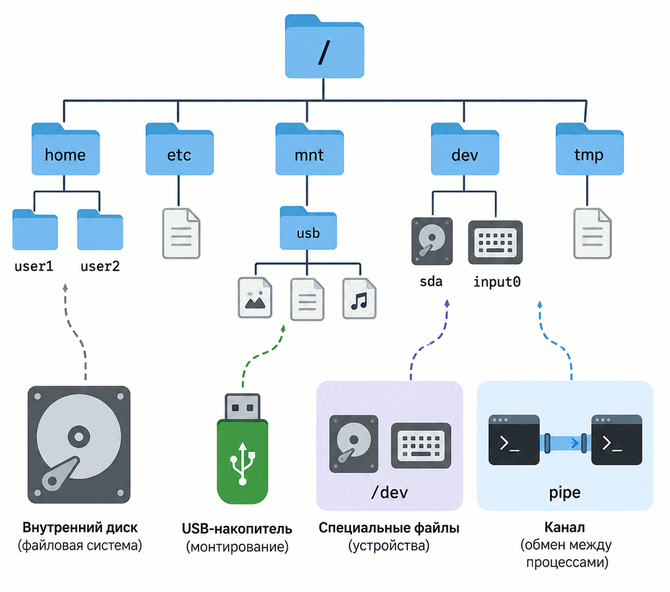
Расширенные возможности файловых систем
Монтирование: подключение внешних накопителей в дерево каталогов
Специальные файлы: интерфейс для устройств (/dev)
  Бывают блочные (например, HDD) и символьные (например, клавиатура)
Каналы (pipes): псевдофайлы для обмена данными между процессами
  Pipe – неименованный канал связи
  FIFO – именованный канал
Файлы в UNIX объединяют работу с файлами, устройствами и IPC под единым интерфейсом
Notes:
До сих пор мы рассматривали файловую систему в самом простом виде: файлы, каталоги и пути. Но в UNIX эта модель используется гораздо шире.
Первая важная возможность — монтирование.
В UNIX существует единое дерево каталогов с корнем /. Если мы подключаем дополнительную файловую систему — например, флешку или другой раздел диска, — она не обязательно появляется как отдельный диск с собственной буквой. Вместо этого её подключают к некоторому каталогу существующего дерева.
Например, файловую систему флешки можно смонтировать в каталог /mnt/usb. После этого её файлы будут доступны по обычным путям внутри общего дерева каталогов. Для программы это выглядит так, будто они всегда были частью одной файловой системы.
Вторая особенность — специальные файлы устройств. В каталоге /dev находятся объекты, через которые программы могут взаимодействовать с устройствами.
Есть блочные устройства — например, диски, где данные организованы в блоки, — и символьные устройства, которые представляют поток данных, например терминал.
Важно, что программа может обращаться к таким устройствам с помощью привычных операций чтения и записи. То есть часть различий между обычным файлом и физическим устройством скрывает операционная система.
Ещё один пример похожего интерфейса — каналы, или pipes. Они позволяют одному процессу передавать поток данных другому процессу. Один процесс пишет данные в канал, а другой их читает.
При этом обычный неименованный pipe не является файлом на диске. Но для процесса он представлен файловыми дескрипторами, поэтому с ним можно работать теми же операциями read и write, что и с обычными файлами. Существуют также именованные каналы — FIFO, которые уже имеют имя в файловой системе.
В этом и состоит важная идея UNIX: обычные файлы, устройства и многие механизмы межпроцессного взаимодействия предоставляют программе похожий интерфейс.
Это сильно упрощает работу программ. Например, результат одной программы можно записать в файл, отправить на устройство или передать другой программе, не меняя сам принцип работы с потоком данных.

Slide 23
Монтирование, специальные файлы и каналы
Монтируем внешний диск из Windows в WSL
  $ sudo mkdir /mnt/disk-d
  $ sudo mount -t drvfs D: /mnt/disk-d
  $ sudo umount /mnt/disk-d
  $ sudo rmdir /mnt/disk-d
Со стандартным потоком вывода связан файл /dev/stdout
  $ echo hello > file.txt
  $ cp file.txt /dev/stdout
  hello
Данные, выводимые в /dev/null нигде не сохраняются
  Можно отбрасывать вывод программ
    $ myprog 2> /dev/null
Одна программа может читать вывод другой через канал
  cat file.txt | grep "error“
Notes:
Теперь посмотрим на несколько механизмов, которые показывают, насколько широко UNIX использует файловую модель.
Начнём с монтирования. В UNIX существует единое дерево каталогов, начинающееся с корня /. Когда появляется дополнительная файловая система, её можно подключить к некоторому каталогу этого дерева.
Здесь приведён пример для WSL — Linux-среды внутри Windows. Сначала мы создаём каталог /mnt/disk-d. Затем командой
mount -t drvfs D: /mnt/disk-d
подключаем к нему диск D: из Windows.
После этого содержимое Windows-диска становится доступно в Linux по обычному пути /mnt/disk-d. Для программ это выглядит как часть общего дерева каталогов.
Когда диск больше не нужен, мы выполняем umount, а затем можем удалить пустой каталог, который использовали как точку монтирования.
Теперь посмотрим ещё на одну характерную особенность UNIX — специальные объекты в /dev.
Например, /dev/stdout связан со стандартным потоком вывода процесса. Если мы сначала запишем строку hello в файл, а затем скопируем этот файл в /dev/stdout, его содержимое появится в терминале.
То есть обычная операция записи может быть направлена не только в файл на диске, но и в поток вывода программы.
Есть и специальное устройство /dev/null. Всё, что мы туда записываем, просто отбрасывается.
Например:
myprog 2> /dev/null
Здесь число 2 обозначает стандартный поток ошибок — stderr. Поэтому сообщения об ошибках программы будут перенаправлены в /dev/null и не появятся на экране.
Наконец, похожая идея используется в каналах — pipes.
В команде
cat file.txt | grep "error"
программа cat читает файл и пишет результат в свой стандартный вывод. Но символ | говорит shell не отправлять этот вывод на экран, а соединить его со стандартным вводом программы grep.
В результате данные напрямую передаются от одного процесса другому.
Важно, что обычный pipe не является файлом на диске. Но процессы работают с ним через файловые дескрипторы и операции чтения и записи, поэтому интерфейс снова оказывается очень похожим.
Главная мысль всех этих примеров одна: в UNIX файлы, устройства и потоки данных можно комбинировать благодаря общему интерфейсу чтения и записи. Именно поэтому простые программы легко соединяются между собой в более сложные цепочки.

Slide 24
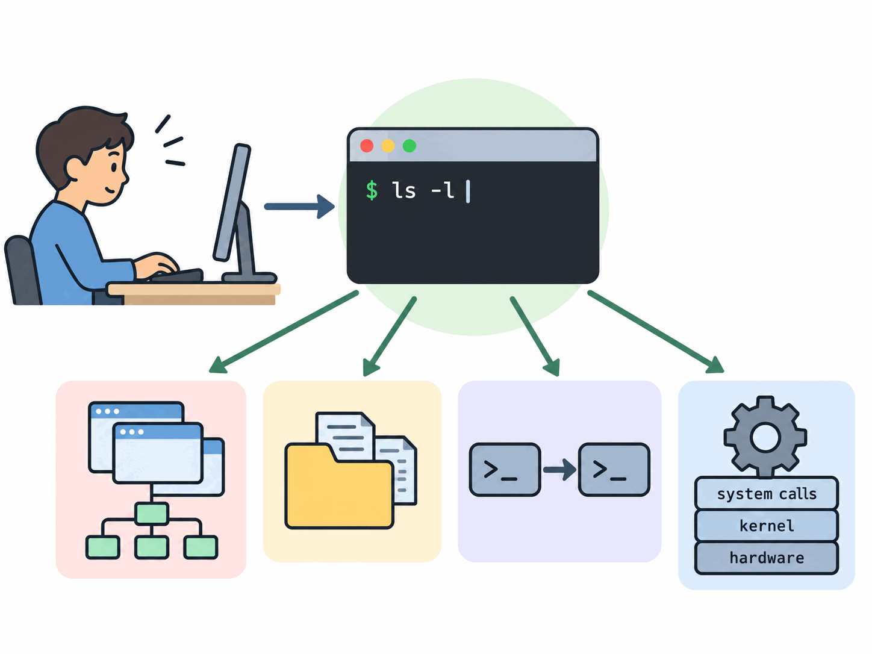
Shell – командный интерпретатор
Shell — программа, которая принимает и выполняет команды пользователя
  Работает в пользовательском режиме
  Разбирает командную строку и запускает программы
  Управляет перенаправлениями, каналами и переменными окружения
    program > file.txt
    program1 | program2
  Использует системные вызовы для создания процессов и работы с файлами
Примеры: sh, bash, zsh, ksh
Notes:
Теперь перейдём к программе, через которую мы уже выполнили почти все предыдущие команды, — к shell, или командной оболочке.
Shell — это обычная пользовательская программа, которая принимает введённые нами команды, разбирает их и организует выполнение.
Важно понимать, что shell не является частью ядра операционной системы. Например, bash — такой же процесс, как многие другие программы, которые мы видели в выводе ps.
Когда мы вводим:
ls -l
shell сначала разбирает эту строку, определяет, какую программу нужно запустить и какие аргументы ей передать, а затем создаёт процесс для выполнения ls.
Но возможности shell не ограничиваются простым запуском программ.
Именно shell интерпретирует специальные конструкции командной строки. Например, если мы пишем:
program > file.txt
то shell организует перенаправление стандартного вывода программы в файл.
Если используем:
program1 | program2
shell создаёт канал и соединяет стандартный вывод первого процесса со стандартным вводом второго.
Shell также работает с переменными окружения, подстановками, запуском программ в фоне и другими механизмами, которые позволяют комбинировать простые команды.
Для выполнения всей этой работы shell обращается к операционной системе через системные вызовы: создаёт процессы, открывает файлы, создаёт каналы и ожидает завершения программ.
Существует много разных реализаций shell: классический sh, популярный bash, zsh, ksh и другие. Они отличаются дополнительными возможностями и синтаксисом, но базовый принцип работы у них одинаков.
Поэтому shell удобно рассматривать как посредника между пользователем и механизмами операционной системы. Пользователь вводит команду высокого уровня, а shell превращает её в последовательность операций с процессами, файлами и каналами.

Slide 25
Возможности shell и его место среди интерфейсов ОС
Перенаправление вывода:
  $ date > file
Перенаправление ввода и вывода:
  $ sort < file1 > file2
Каналы для соединения программ:
  $ cat file1 file2 | sort
Фоновый запуск:
  $ long_task &
Shell — текстовый интерфейс к ОС;
GUI — тоже программа поверх ОС
Notes:
Shell ценен не только тем, что умеет запускать программы, но и тем, что позволяет удобно их комбинировать.
Во-первых, shell поддерживает перенаправление ввода и вывода.
Например, команда date > file записывает результат не на экран, а в файл.
А запись sort < file1 > file2 означает: взять входные данные из одного файла и отправить результат в другой.
Во-вторых, shell поддерживает каналы, или pipes.
В команде cat file1 file2 | sort результат работы cat передаётся напрямую на вход программе sort. Это очень важная идея UNIX: небольшие программы можно соединять в цепочки, где каждая делает свою простую часть работы.
В-третьих, shell умеет запускать команды в фоне.
Если добавить символ &, shell не будет ждать завершения процесса и сразу вернёт приглашение. Это позволяет продолжать работу, пока программа выполняется параллельно.
Теперь важно понять место shell среди других интерфейсов ОС.
Shell — это текстовый интерфейс пользователя к операционной системе. Но графический интерфейс, или GUI, по сути тоже является программой поверх ОС.
В Linux пользователь может работать через терминал, через графическую среду — например, GNOME или KDE, — или сочетать оба варианта.
То есть и shell, и GUI — это разные способы взаимодействия с одной и той же операционной системой.
Поэтому shell особенно важен для администраторов и разработчиков: он показывает работу ОС в более прямом и управляемом виде.

Slide 26
Развитие железа и ОС

Slide 27
Почему старые идеи возвращаются
Архитектура ОС зависит от возможностей аппаратуры
  При ограниченных ресурсах системы делают проще
  С ростом ресурсов появляются новые абстракции и механизмы защиты
  Новые классы устройств часто начинают с простых решений
  По мере развития они повторно получают возможности больших систем
Не существует решений «старых» и «новых» — есть решения, подходящие текущим ограничениям
Notes:
В истории операционных систем есть интересная закономерность: многие идеи не исчезают окончательно, а возвращаются в новых условиях.
Причина обычно не в том, что разработчики забывают предыдущий опыт, а в ограничениях аппаратуры.
Если компьютер имеет очень мало памяти и мощности, операционная система вынуждена быть простой.
Некоторые механизмы защиты, виртуальной памяти или сложные программные среды могут оказаться слишком дорогими.
По мере развития аппаратуры ресурсов становится больше. Тогда появляются более высокоуровневые языки, защита памяти, многозадачность, развитые файловые системы и другие возможности.
Но затем появляется новый класс устройств — например, ранние миникомпьютеры, микрокомпьютеры или встроенные системы. У них снова мало ресурсов, поэтому развитие как будто начинается сначала.
Позже эти устройства становятся мощнее — и многие уже известные механизмы возвращаются.
Поэтому полезно оценивать архитектурные решения не в категориях «устаревшее» и «современное», а спрашивать: для каких аппаратных ограничений это решение было разумным?

Slide 28
Как аппаратные ограничения меняют ОС
Ограничение | Простые системы | При росте возможностей
Мало памяти | ассемблер, минимум программных слоёв | языки высокого уровня, более сложные ОС
Нет аппаратной защиты | одна программа, слабая изоляция | защита памяти, многозадачность
Простое хранение | простая организация данных | каталоги, иерархические файловые системы
Notes:
Посмотрим на несколько примеров этой закономерности.
Первый пример — память и программное обеспечение.
На ранних машинах памяти было очень мало, поэтому программы, включая системное ПО, часто писали на ассемблере. Когда объём памяти вырос, стало возможно широко использовать компиляторы и языки более высокого уровня.
Но затем появились гораздо меньшие и более дешёвые компьютеры с очень ограниченной памятью — и там разработчикам снова пришлось использовать более низкоуровневые решения. Позднее, когда эти системы стали мощнее, высокоуровневое программирование вернулось.
Второй пример — защита процессов.
Если компьютер выполняет одну программу, сложная аппаратная изоляция памяти ему не особенно нужна. Но когда мы хотим одновременно запускать программы разных пользователей, защита становится необходимой: один процесс не должен иметь возможность испортить память другого или ядра.
Поэтому развитие аппаратной защиты тесно связано с развитием многозадачных операционных систем.
Третий пример — хранение данных.
Простейшим системам достаточно очень простой организации файлов. По мере роста количества программ и данных возникает необходимость в каталогах, иерархии и более развитой файловой системе.
То есть разные части операционной системы усложняются не сами по себе. Они появляются тогда, когда возможности аппаратуры и задачи пользователей делают эту сложность оправданной.

Slide 29
От мэйнфреймов до встраиваемых систем
Механизмы сначала появляются там, где хватает ресурсов
  Многозадачность и защита памяти
  Виртуальная память
  Иерархические файловые системы
  Языки и программные среды высокого уровня
Затем они переходят на более дешёвые и компактные системы
  Но в сильно ограниченных устройствах некоторые механизмы снова могут быть упрощены или отсутствовать.
Архитектура ОС — компромисс между возможностями железа, стоимостью механизмов и требованиями программ.
Notes:
Есть и второй способ посмотреть на историю операционных систем.
Многие сложные механизмы сначала появляются на больших и дорогих компьютерах, где достаточно ресурсов для их реализации.
Например, виртуальная память позволяет отделить адресное пространство программы от непосредственно установленной физической памяти. Защита памяти позволяет безопасно держать в системе сразу несколько процессов. Развитые файловые системы дают удобную организацию большого количества данных.
Когда аппаратная технология дешевеет, эти возможности постепенно становятся доступными и более компактным системам.
Но это не означает, что каждая современная система обязательно содержит все эти механизмы.
Возьмём простое встроенное устройство, которое выполняет одну заранее известную программу. Полноценная виртуальная память или сложная защита процессов могут ему вообще не понадобиться.
Получается, что развитие ОС нельзя воспринимать как линейный путь от «примитивного» к «современному». Разные устройства находятся в разных условиях и поэтому используют разные наборы механизмов.
И это главный вывод этого исторического раздела: операционная система всегда является компромиссом между возможностями аппаратуры, стоимостью реализации механизмов и теми задачами, которые должна решать система.

Slide 30
Системные вызовы
Notes:
Системные вызовы — это основной способ взаимодействия программ с операционной системой. Они позволяют создавать процессы, читать и записывать файлы, работать с каталогами и выполнять ввод-вывод.

Slide 31
Системные вызовы — интерфейс к ядру
Прикладная программа работает в User Mode и не может напрямую выполнять привилегированные операции
Для обращения к ОС используется программный интерфейс:
  C/C++ программа → POSIX API → ядро ОС
Примеры возможностей:
  создание и управление процессами;
  работа с файлами и каталогами;
  ввод-вывод;
  память и межпроцессное взаимодействие.
Системный вызов — контролируемый переход из User Mode в Kernel Mode
Notes:
Мы уже увидели, что операционная система управляет процессами, памятью, файлами и устройствами. Возникает естественный вопрос: а как обычная программа просит операционную систему выполнить такую операцию?
Прикладная программа работает в пользовательском режиме и не может, например, сама обратиться напрямую к диску, изменить таблицы памяти или создать новый процесс произвольным способом.
Поэтому ядро предоставляет контролируемую точку входа — механизм системных вызовов.
В UNIX-подобных системах программист обычно работает не непосредственно с машинной инструкцией системного вызова, а с функциями стандартного программного интерфейса POSIX.
Для C это выглядит как вызов обычной функции. В C++ можно использовать тот же C-интерфейс напрямую или более высокоуровневые обёртки.
То есть программист формулирует запрос на привычном уровне языка, а дальше библиотека и операционная система организуют безопасный переход в ядро.

Slide 32
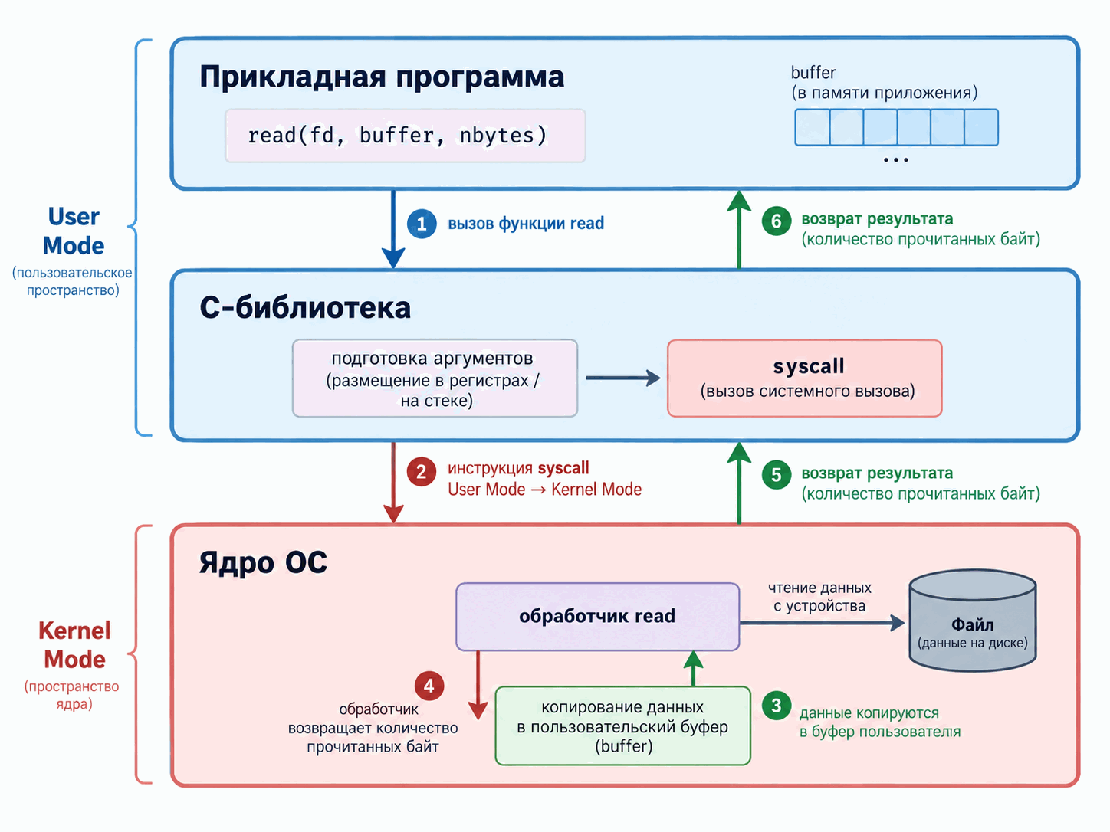
Как выполняется системный вызов
Notes:
Посмотрим, что происходит внутри на примере функции read.
В программе мы пишем обычный вызов функции: передаём файловый дескриптор, адрес буфера и количество байтов, которое хотим прочитать.
Для программы это выглядит почти так же, как вызов любой другой функции.
Но операция чтения требует доступа к ресурсам, которыми управляет ядро. Поэтому библиотечная реализация подготавливает параметры в соответствии с соглашениями конкретной платформы, указывает номер нужного системного вызова и выполняет специальную инструкцию процессора.
Например, на современных x86-64 для этого используется инструкция syscall.
Эта инструкция принципиально отличается от обычного вызова функции: процессор переключается из пользовательского режима в режим ядра и передаёт управление в заранее определённую точку ядра.
Ядро определяет, какую операцию запросила программа, проверяет параметры и права доступа, выполняет операцию, а затем возвращает результат обратно.
Процессор снова переходит в пользовательский режим, библиотечная функция завершается, и наша программа получает результат.
То есть программист видит простой вызов C-функции, но внутри происходит контролируемый переход через аппаратную границу между приложением и ядром.

Slide 33
POSIX API: разные задачи — один принцип
Процессы | Файлы | Файловая система | Прочее
fork | open | mkdir | mmap
exec | read | unlink | kill
waitpid | write | chdir | pipe
exit | close | stat | …
Notes:
POSIX определяет множество интерфейсов для разных задач операционной системы.
Например, для работы с процессами существуют функции семейства fork, exec, wait и другие. Для файлов — open, read, write, close. Есть функции для каталогов, памяти, сигналов и межпроцессного взаимодействия.
Сейчас не нужно запоминать этот список.
Важно увидеть, что совершенно разные на первый взгляд задачи доступны программе через похожий интерфейс.
Из программы на C или C++ мы вызываем функцию. Если для выполнения операции необходимо ядро, реализация доходит до соответствующего системного вызова. Ядро выполняет привилегированную часть работы и возвращает результат.
На следующих лекциях мы уже будем отдельно разбирать процессы, память и файловые системы и увидим эти функции гораздо подробнее.
Для сегодняшней обзорной лекции достаточно понимать, зачем вообще существует этот интерфейс и где проходит граница между прикладной программой и ядром ОС.

Slide 34
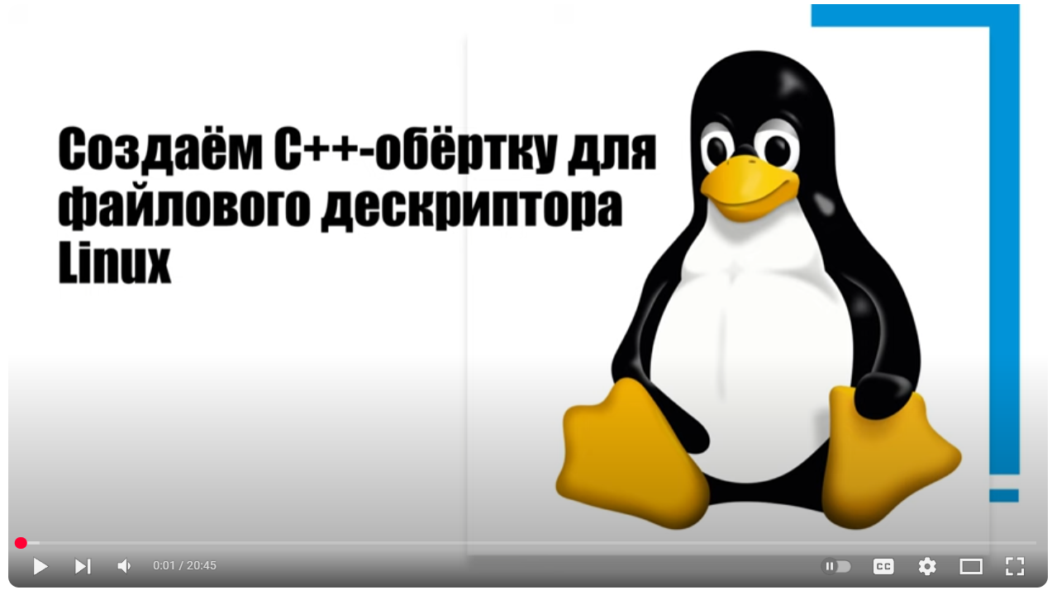

Как создать RAII обертку над файловым дескриптором
https://youtu.be/fK4zN2r3me4
Notes:
Посмотрите это видео, если хотите надёжно использовать интерфейс ОС из программ на C++.
POSIX предоставляет низкоуровневый C-интерфейс: ресурсы представлены простыми значениями и освобождаются вручную. Это может привести к утечкам, двойному освобождению и ошибкам при исключениях или досрочном выходе.
В C++ такие риски уменьшаются благодаря RAII: объект владеет ресурсом и автоматически освобождает его при завершении времени жизни.
Видео показывает, как адаптировать системный API к идиомам C++, сохранив доступ к возможностям ОС и получив безопасное управление ресурсами. Этот подход применим к файловым дескрипторам, каналам, сокетам, отображениям памяти и другим ресурсам.

Slide 35
API Windows

Slide 36
POSIX и Windows AP
POSIX / UNIX
Windows
Стандартизованный C API
open, read, fork, exec…
Часто видна связь API с системными вызовами
Один API для разных UNIX-подобных ОС
Windows API (Win32)
CreateFile, ReadFile, CreateProcess…
Публичный API отделён от внутренних системных вызовов
Совместимость приложений между версиями Windows
Notes:
Теперь сравним этот подход с Windows.
И в POSIX-системах, и в Windows прикладная программа обычно не обращается напрямую к ядру. Она использует программный интерфейс, предоставляемый платформой.
В UNIX-подобных системах мы чаще всего говорим о POSIX API. Например, программа вызывает read, open, fork и другие функции.
В Windows аналогичную роль играет Windows API, традиционно называемый Win32 API. Несмотря на название, этот API используется и в современных 64-битных версиях Windows.
Главное различие для нас состоит в степени отделения публичного API от внутреннего интерфейса ядра.
В UNIX зачастую достаточно легко проследить цепочку от функции вроде read до соответствующего системного вызова ядра. Но даже здесь не нужно считать POSIX API и набор системных вызовов одним и тем же — POSIX описывает интерфейс программы, а конкретное ядро реализует его своим способом.
В Windows эта граница выражена ещё сильнее. Приложение работает со стабильным Win32 API, а то, какие внутренние системные сервисы и вызовы использует Windows для реализации этой функции, является деталью самой ОС и может меняться.
Поэтому программист ориентируется прежде всего на публичный API, а не на внутренний набор системных вызовов ядра.

Slide 37
Одни задачи — разные интерфейсы
Задача | POSIX | Windows API
Запустить программу | fork + exec | CreateProcess
Завершить процесс | exit | ExitProcess
Дождаться процесса | waitpid | WaitForSingleObject
Открыть файл | open | CreateFile
Читать / писать | read / write | ReadFile / WriteFile
Закрыть ресурс | close | CloseHandle
Функции похожи по назначению, но модели ОС различаются
Notes:
Если посмотреть на задачи, которые решает приложение, сходство между системами хорошо заметно.
В обеих системах программе нужно создавать процессы, ждать их завершения, открывать файлы, читать и записывать данные и освобождать ресурсы.
Но конкретные модели отличаются.
Например, в классическом UNIX запуск новой программы обычно рассматривается как сочетание двух операций: сначала fork создаёт новый процесс, а затем одна из функций семейства exec загружает в него другую программу.
В Windows для типичного запуска нового процесса используется CreateProcess, который сразу создаёт процесс и загружает нужную программу. Поэтому это не точный аналог одной POSIX-функции — скорее он решает задачу, для которой в UNIX часто используется сочетание fork и exec.
То же самое видно при работе с файлами. POSIX использует файловые дескрипторы — небольшие целые числа. В Windows многие ресурсы представлены объектами, на которые программа получает handle, то есть дескриптор объекта Windows.
Поэтому таблицу на слайде не следует читать как точное соответствие «одна функция равна другой».
Это скорее примеры того, как одинаковые задачи операционной системы выражаются через разные программные модели.

Slide 38
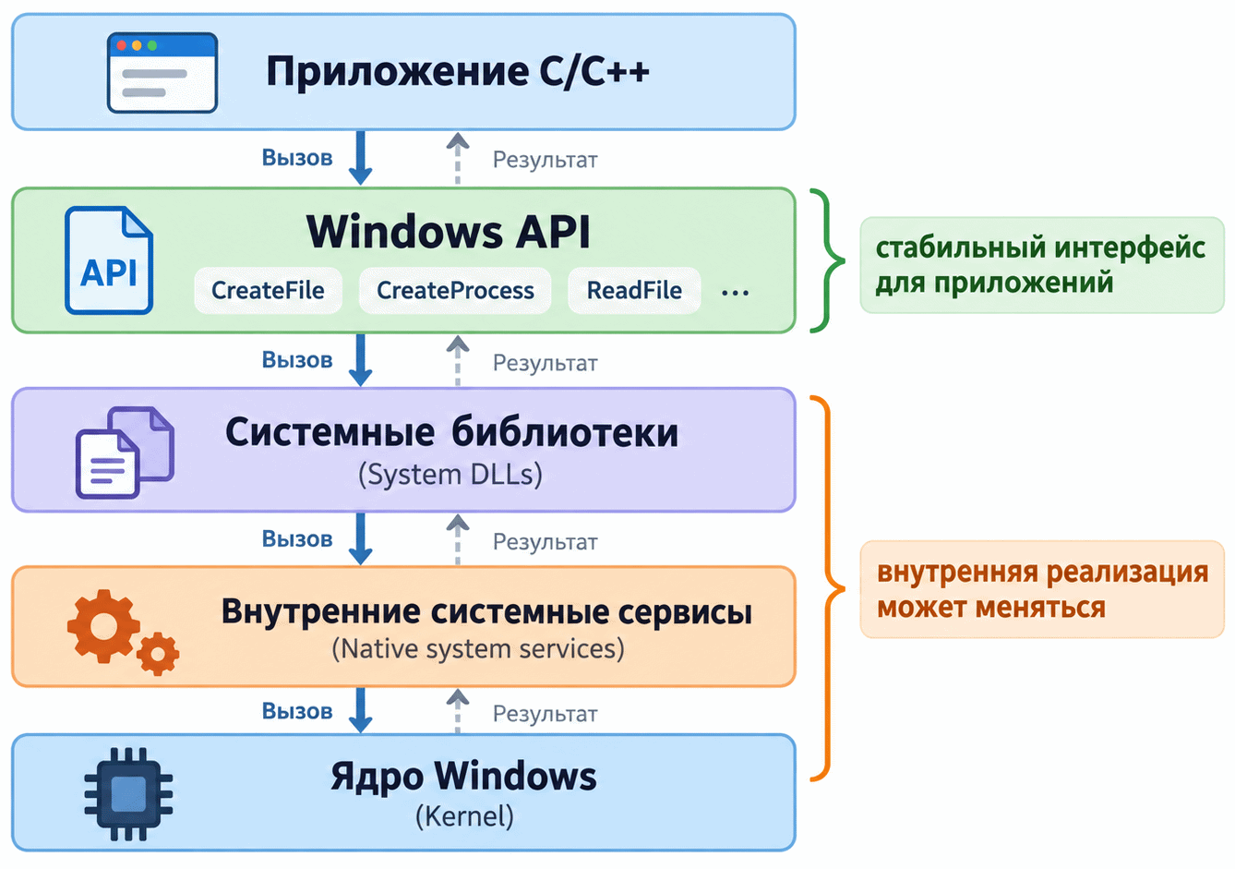
Главное отличие Windows API
Notes:
Win32 API задуман как стабильная граница между прикладной программой и операционной системой.
Программист вызывает CreateFile, CreateProcess, ReadFile и другие публичные функции. Но внутри между этой функцией и ядром могут существовать дополнительные библиотечные уровни.
В конечном итоге операция, которая требует ядра, конечно, должна перейти в режим ядра. Но конкретные внутренние системные вызовы Windows — это уже не тот интерфейс, на который обычно должна ориентироваться прикладная программа.
Такое разделение помогает Microsoft менять внутреннее устройство Windows, сохраняя совместимость со старыми приложениями.
Кроме того, не следует пытаться описывать Windows исключительно через термины UNIX.
Например, в Windows нет общей POSIX-модели сигналов, но есть собственные механизмы событий, ожидания и межпроцессного взаимодействия. Модель безопасности основана на токенах доступа, SID и ACL. Для многих объектов используются handles.
При этом Windows умеет и создавать жёсткие ссылки, и подключать тома к каталогам. Поэтому говорить, что таких возможностей в Windows «нет», было бы неправильно. Правильнее сказать, что интерфейс и модель этих механизмов отличаются от POSIX.
Главная мысль: и UNIX, и Windows решают примерно один набор фундаментальных задач операционной системы, но предоставляют программисту разные абстракции и разные API.

Slide 39
Заключение
Операционная система превращает возможности железа
в безопасные и удобные абстракции для программ
  Приложения работают с процессами, памятью, файлами и другими абстракциями
  Интерфейс ОС контролируемый переход к привилегированным операциям
  Ядро управляет процессором, памятью и устройствами
Программы не управляют железом напрямую — они просят ОС сделать это от их имени.
Конкретные API различаются, но этот принцип сохраняется в разных операционных система
Notes:
В завершение я хочу, чтобы после этой лекции у вас осталась не коллекция отдельных команд и терминов, а одна общая картина.
Прикладная программа обычно не управляет процессором, памятью или устройствами напрямую. Вместо этого операционная система предоставляет ей более удобные абстракции и контролирует доступ к реальным ресурсам компьютера.
Для программы это означает, что она работает с такими объектами, как процессы, адресные пространства, файлы и потоки данных. А когда требуется операция, которую может выполнить только ядро, программа обращается к операционной системе через предоставленный ею интерфейс.
Таким образом, ОС одновременно решает две задачи. С одной стороны, она упрощает работу программ с аппаратурой, скрывая множество низкоуровневых деталей. С другой — контролирует совместное использование ресурсов, чтобы разные программы могли работать одновременно и не мешать друг другу.
В разных системах интерфейсы могут выглядеть по-разному: POSIX и Windows API устроены не одинаково. Но фундаментальный принцип остаётся тем же: приложение формулирует запрос, операционная система проверяет его и выполняет необходимую привилегированную работу.
На следующих лекциях мы будем постепенно раскрывать эту схему изнутри и разбираться, как именно ОС управляет процессами, памятью и хранением данных.

Slide 40
Спасибо за внимание

